Slide 1
BULMAGÉS
Gestión Libre para PYMES
Asociación IGLUES
Akademy-es 2008 - (A Coruña)
21-23 Noviembre

Slide 2
<número>.
¿Qué es IGLUES?
PRESENTACIÓN ASOCIACIÓN
IGLUES (Iniciativa de Gestión Libre Universal para Empresas y Sociedades)
Es una asociación de ámbito nacional (España) constituida en el año 2004.
Está formada por empresas y particulares.
El objetivo es fomentar el uso de Software Libre en el ámbito de la gestión de las empresas. Especialmente en la PYME.
Da cobertura legal al proyecto Bulmagés.
Más información en: www.iglues.org

Slide 3
<número>.
¿Qué es BULMAGÉS?
PRESENTACIÓN BULMAGÉS
BulmaGés es un proyecto iniciado en 2001 con el objetivo de crear una “suite” para la gestión de PYMES.
Motivos:
Cubrir la falta de soluciones libres de este tipo de programas para GNU/Linux.
Dar valor añadido a los servicios ofrecidos por programadores locales.
Disponer de un programa muy personalizable, adaptable y ampliable.

Slide 4
<número>.
¿Qué es BULMAGÉS?
PRESENTACIÓN BULMAGÉS
Bulmagés está formado por:
BulmaLib: Código compartido por el resto de aplicaciones.
BulmaSetup: Asistente para administración de bases de datos.
BulmaGés: Programa lanzador para los siguientes proyectos...
BulmaCont: Contabilidad.
BulmaFact: Facturación.
BulmaTPV: Terminal Punto de Venta.
Bulmagés está programado en C++ utilizando la librería QT4.
Se utiliza Python en algunos 'scripts' y en el sistema de impresión.

Slide 5
<número>.
Obtener BULMAGÉS
BULMAGÉS
Versión estable actual de BulmaGés: 0.11.1
http://developer.berlios.de/projects/bulmages/
Paquetes Debian o Ubuntu.
Archivo TGZ con el código fuente.
Descargar del SVN (Rama estable o desarrollo 'Trunk').

Slide 6
<número>.
Proceso de compilación e instalación de BULMAGÉS
REQUISITOS CÓDIGO FUENTE
Requisitos mínimos para la compilación:
S.O.: GNU/Linux 2.6 / Mac OS X
PostgreSQL y PostgreSQL-devel >= 8.2
QT4 y QT4-devel >= 4.4
Cmake >= 2.4.8
Make >= 3.81
GCC >= 4.2 (g++)

Slide 7
<número>.
Proceso de compilación e instalación de BULMAGÉS
DESCARGAR EL CÓDIGO FUENTE DEL SVN
Terminal
fcojavmc@silvestre:/opt/bulmages/> svn checkout svn://svn.berlios.de/bulmages/trunk
A trunk/bulmages
A trunk/bulmages/bulmasetup
A trunk/bulmages/bulmasetup/nuevafacturacionbase.py
[...]
fcojavmc@silvestre:/opt/bulmages/>

Slide 8
<número>.
Proceso de compilación e instalación de BULMAGÉS
COMPILACIÓN E INSTALACIÓN
Terminal
fcojavmc@silvestre:/opt/bulmages/trunk> mkdir build
fcojavmc@silvestre:/opt/bulmages/trunk> cd build/
fcojavmc@silvestre:/opt/bulmages/trunk/build> cmake ../
-- Check for working C compiler: /usr/bin/gcc
-- Check for working C compiler: /usr/bin/gcc – works
[...]
-- Configuring done
-- Generating done
-- Build files have been written to: /opt/bulmages/trunk/build
fcojavmc@silvestre:/opt/bulmages/trunk/build> make
[ 0%] Generating qrc_bulmages.cxx
[ 0%] Generating moc_logpass.cxx
[...]
fcojavmc@silvestre:/opt/bulmages/trunk/build> sudo make install

Slide 9
<número>.
Proceso de compilación e instalación de BULMAGÉS
INSTALACIÓN
¿Dónde coloca los archivos BulmaGés cuando se instala?
/usr/local/include/ <- Cabeceras de BulmaLib.
/usr/local/lib/ <- Librerias y plugins.
/usr/local/bin/ <- Ejecutables.
/usr/local/share/man/ <- Manuales tipo 'man'.
/etc/bulmages/ <- Archivos de configuración general.
/usr/local/share/bulmages/ <- Resto de archivos, imágenes y bases de datos.

Slide 10
<número>.
Funcionalidades
de BulmaLib
BULMALIB
Bulmalib centraliza todo el código compartido por el resto de programas.
Acceso a base de datos
Funcionalidad básica del subformulario
Funciones auxiliares
Funciones de depuración
Gestión de 'plugins'
Impresión y exportación
Listados (Formularios)
'SplashScreen'
Tipo de datos
Etc ...

Slide 11
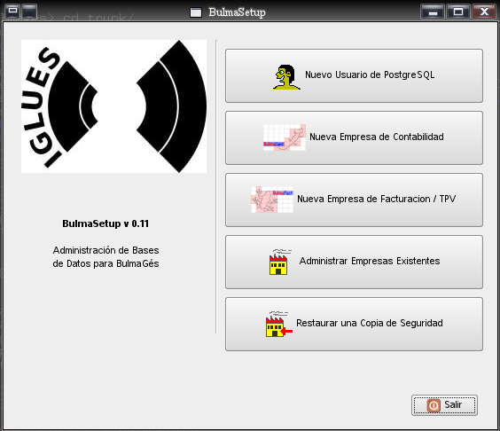
<número>.
Funcionalidades
de BulmaSetup
BULMASETUP (CONFIGURACIÓN)
BulmaSetup:
Interface para la administración de las bases de datos y los usuarios.
Funcionalidad:
Nuevo usuario de PostgreSQL
Nueva empresa de contabilidad
Nueva empresa de facturación/TPV
Administrar empresas existentes
Restaurar una copia de seguridad

Slide 12
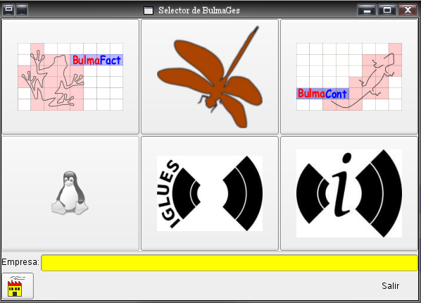
<número>.
Funcionalidades
de BulmaGés
BULMAGÉS (LANZADOR)
BulmaGés:
Programa lanzador. Pone en marcha los demás programas de la suite.

Slide 13
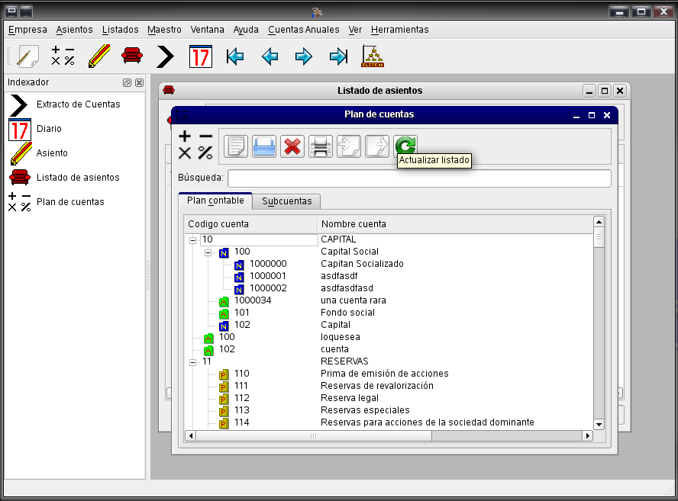
<número>.
Funcionalidades
de BulmaCont
BULMACONT (CONTABILIDAD)
Funcionalidades:
Introducción de apuntes
Cuentas anuales
Balances
Archivo documental
Registro de IVA
Corrector
Cuentas según PGC
Centros de costes
Modelo 347
Adaptaciones al PGC 2008

Slide 14
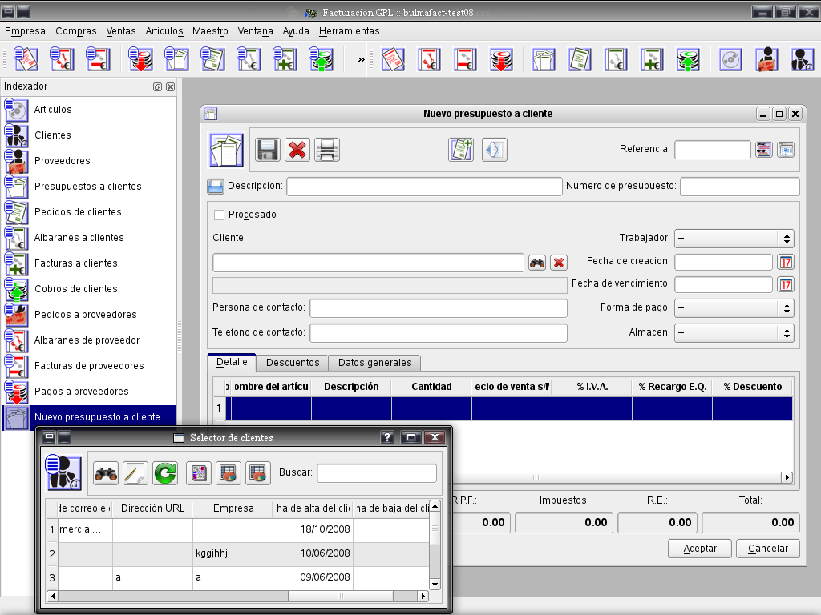
<número>.
Aspecto de BulmaFact
BULMAFACT (FACTURACIÓN)

Slide 15
<número>.
Funcionalidades
de BulmaFact
BULMAFACT
Circuito de compras:
Pedidos
Albaranes
Facturas
Pagos
Circuito de ventas:
Presupuestos
Pedidos
Albaranes
Facturas
Cobros
Gestión de:
Proveedores
Clientes
Paises/Provincias
Series de facturas
Trabajadores
Bancos
Formas de pago
Almacenes
Tipos de IVA

Slide 16
<número>.
Funcionalidades
de BulmaFact
PLUGINS PARA BULMAFACT
Los 'plugins' amplian las funcionalidades del programa.
También proporcional un mecanismo para aislar y probar nuevo código.
Listado de algunos plugins para BulmaFact::
Alias
Almacén
Asterisk
Código de barras
Envío por correo electrónico
Exportación a formato Q19 (Bancos)
Exportación a hoja de cálculo
Informe clientes
...
Inventario
Impresión de catálogo
Impresiones múltiples
Impresión de tickets
Precios con IVA incluido
Tarifas
Trazabilidad

Slide 17
<número>.
Plugins en Bulmagés
SISTEMA DE PLUGINS
El sistema de 'plugins' utiliza la función de carga dinámica de QLibrary.
Se gestiona desde la clase Plugins. La siguiente instrucción se puede colocar en el lugar donde el 'plugin' tiene que capturar la ejecución del programa:
g_plugins->lanza ( *funcion, *clase );
En la definición del 'plugin':
extern "C" MY_EXPORT int funcion ( *clase );

Slide 18
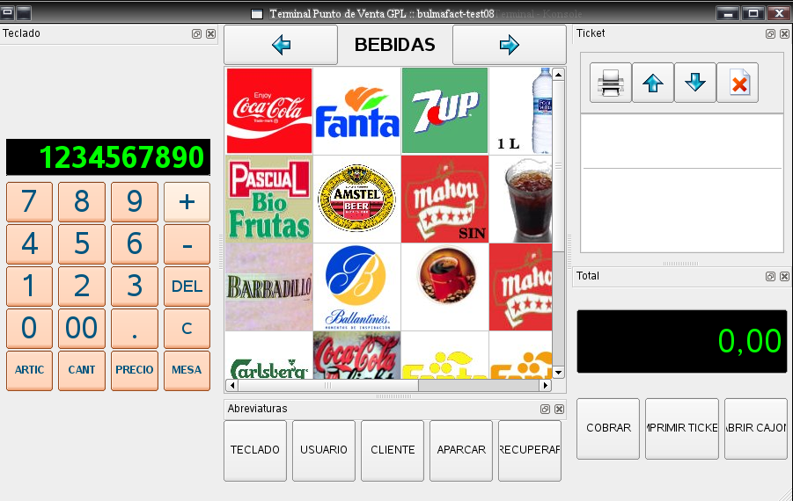
<número>.
Aspecto de BulmaTPV
BULMATPV (PUNTO DE VENTA)

Slide 19
<número>.
Funcionalidades
de BulmaTPV
BULMATPV (PUNTO DE VENTA)
Interface totalmente personalizable:
Los 'plugins' son los encargados de darle funcionalidad.
Existen 'plugins' que modifican el funcionamiento de otros 'plugins'.
Usa la base de datos de BulmaFact.
Funcionalidades:
Teclado para introducir código de artículo/cantidad.
Panel de iconos para selección de artículos en pantalla táctil.
Ticket en pantalla (modificable).
Pantalla visor de totales.
Botonera personalizable (p.ej incluye botón para apertura de cajón portamonedas).
Posibilidad de aparcar y recuperar 'tickets'.
Gestión de usuarios.

Slide 20
<número>.
Desarrollar BULMAGÉS
DESARROLLAR - I
Herramientas para el desarrollo de BulmaGés:
SVN (Repositorio compartido)
KDEvelop (Entorno de desarrollo)
QtDesigner (Diseño de pantallas)
QT4 (Documentación)
PostgreSQL (Gestor de base de datos)
Python (Lenguaje interpretado)
Doxygen (Generación de documentación)

Slide 21
<número>.
Desarrollar BULMAGÉS
DESARROLLAR - II
Conseguir Información y ayuda:
Wiki (www.iglues.org/wiki)
Lista de correo (https://lists.berlios.de/mailman/listinfo/bulmages-main)

Slide 22
<número>.
Formularios de impresión RML
IMPRESIÓN - I
Acción de imprimir en formulario que derive de FichaBf
1
2
3
FichaBf::generaRML()
Lee plantilla RML y
se encarga de sustituciones
de cadenas que representen
campos del formulario
(Ej: numfactura)
y líneas de detalle.
FichaBf::imprimir()
Ficha::trataTags()
Etiquetas especiales
IFACE
QUERY
...
6
5
4
generaPDF()
(funcaux.cpp)
Utiliza BGTRML2PDF
para procesar el archivo
RML y convertirlo en PDF.
InvocaPDF()
(funcaux.cpp)
Guarda archivo
RML definitivo
Lanza el visor de PDFs configurado
por defecto. Ej: KPDF u Okular.
7

Slide 23
<número>.
Formularios de impresión RML
IMPRESIÓN - II
Plugin de tallas y colores: inf_ventas.rml
<?xml version="1.0" encoding="UTF-8" standalone="no" ?>
<!DOCTYPE document SYSTEM "rml_1_0.dtd">
<!--IFACE SRC="[CONF_DIR_OPENREPORTS]inf_ventas.ui"-->
<!--PARAM NAME="fecha_inicial" TYPE="date"-->
<!--PARAM NAME="fecha_final" TYPE="date"-->
<document>
[...]
<!--QUERY="SELECT DISTINCT idarticulo, codigocompletoarticulo, nomarticulo,
idtc_talla, idtc_color, nomtc_talla, nomtc_color FROM lalbaran NATURAL LEFT JOIN albaran
NATURAL LEFT JOIN articulo NATURAL LEFT JOIN tc_talla NATURAL LEFT JOIN tc_color
WHERE albaran.fechaalbaran>='[fecha_inicial]' AND
albaran.fechaalbaran<='[fecha_final]'"-->
[...]
La potencia de los archivos RML se aumenta al disponer de etiquetas especiales como IFACE que permite mostrar formularios personalizados (.ui) y QUERY para realizar consultas directas a la base de datos que modifican la creación del PDF.

Slide 24
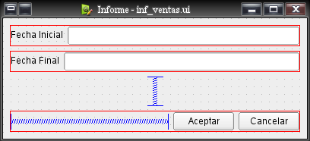
<número>.
Formularios de impresión RML
IMPRESIÓN - III
(Designer: inf_ventas.ui)
mui_fecha_inicial mui_fecha_final
Diseño del formulario:
Informe de ventas del 'plugin' de tallas y colores de bulmafact.
Limita el informe a las ventas realizadas entre dos fechas.
mui_aceptar mui_cancelar

Slide 25
<número>.
Evolución contínua
HITOS
Bulmagés es un proyecto vivo que no para de crecer y adaptase. Este proyecto es una plataforma ideal para aprender y trabajar sobre un proyecto real.
Hitos del proyecto:
Migración de QT3 a QT4.
Adaptación contínua a nuevas versiones de QT4.
Pasar de QMake a CMAKE.
Migrar a Gettext. (en proceso).
Nuevo diseño de iconos (casi terminado).
Creación de nuevas funcionalidades.

Slide 26
<número>.
Necesitamos más gente
MÁS COLABORADORES
Bulmagés necesita más programadores y colaboradores para seguir avanzando.
Para revisar y ampliar la documentación.
Para corregir 'bugs' de programación.
Para ampliar funcionalidades.
Para mejorar la usabilidad.
...
Más información en: www.iglues.org

Slide 27
<número>.
Turno de preguntas
CONCLUSIÓN
¿PREGUNTAS?

Slide 28
<número>.
Agradecimientos
CONCLUSIÓN
Muchas gracias
a todos por su atención.

